Slide 1
3주차 발표자료
종합설계1_02 3주차
2018110234 원종인
2017112108 고진원
1

Slide 2
Table of contents
01
팀 소개
02
ICIP 1지망 소개
03
ICIP 2지망 소개
2

Slide 3
01
팀 소개
3

Slide 4
팀명 소개
팀명 - 두리아
다른 조들과 달리 2인 1조로 종합 설계를 수행하기에 해당 특징을 살려 팀명을 작성
4

Slide 5
팀원 소개
팀장
원종인
LOL, 애니 좋아함
육군 출신
보유 기술 스택
Kotlin, React, Python
조원
고진원
스타크래프트, FPS 좋아함
공군 출신
보유 기술 스택
C++, React, Python, JAVA
5

Slide 6
02
1지망 AI 구술자서전 전용 맞춤 질문 서비스
6

Slide 7

프로젝트 개요
• AI 구술 자서전 전용 맞춤 질문 서비스
- 스피커에 내장될 AI 맞춤 질문에 대한 대화형 시스템
- 모든 수강생마다 맞춤 질문을 제안
- 질문 알고리즘을 개발후 AI 맞춤 질문 서비스 제공
• AI 구술 자서전 전용 데이터관리 시스템
- 수집한 데이터를 성별/연령/지역 등 정보로 관리 및 보관
- 내용에 따라 검색기능 필요
7

Slide 8
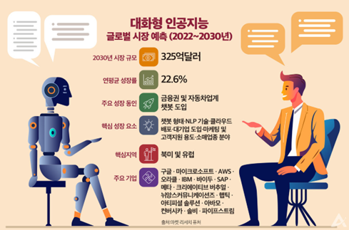
선택한 이유
• 커져가는 대화형 인공지능 분야
- STT, TTS 기술에 대한 이해증진
• 누구나 쉽게 자서전 제작 가능
- 대화를 통해 자신의 삶에 대한
정리를 돕는 프로젝트
8

Slide 9
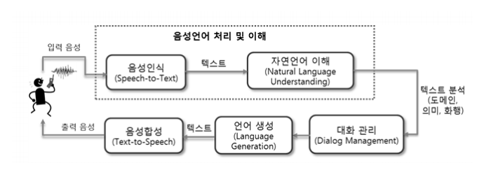
관련된 자원
STT 기술과 답변분석 모델 개발이 필요
9

Slide 10

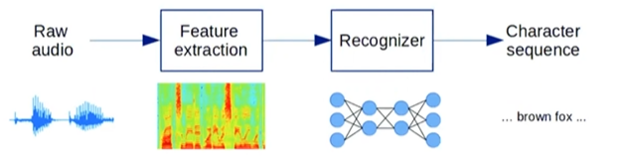
관련된 자원
1. Pytorch 기반의 딥러닝 모델
(한국어만 지원)
2. End to End 모델 (음소, 문법, 발음등을 모두 학습)
3. 음성데이터 전처리 지원
한국어 STT 오픈소스 모델
10

Slide 11
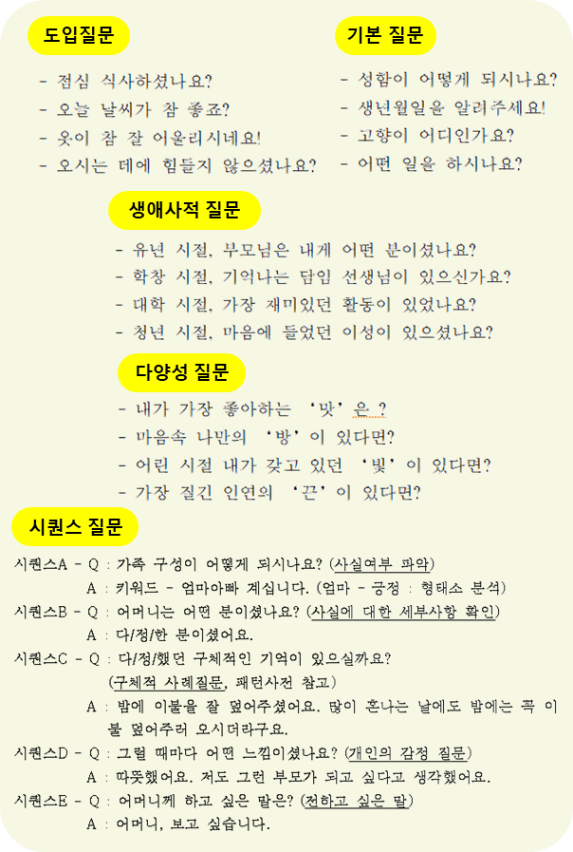
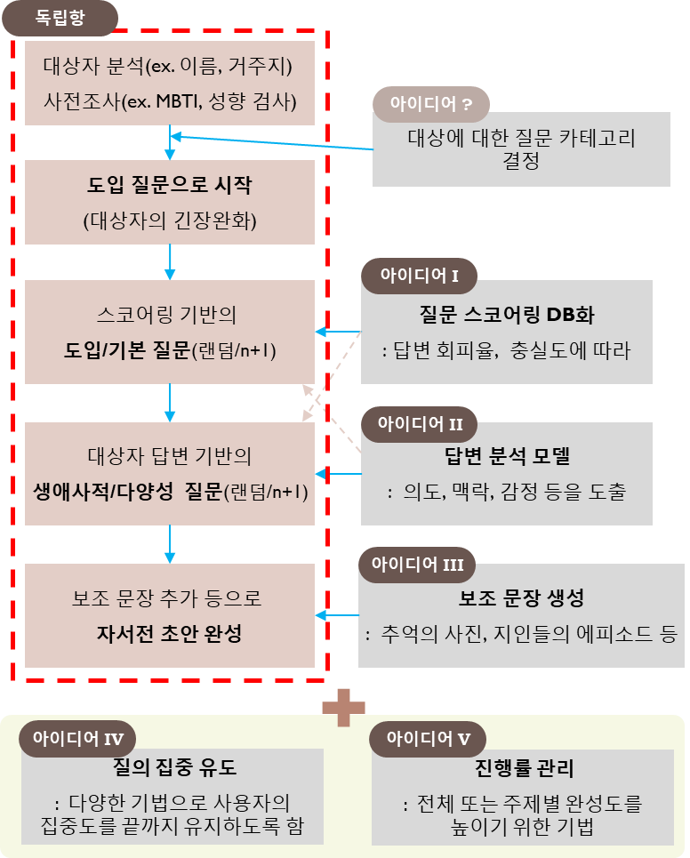
가능한 아이디어
11

Slide 12
03
2지망
인플루언서 마케팅 효과 예측 및 AI매칭 시스템 개발
12

Slide 13

프로젝트 개요
• 인플루언서의 인스타그램 데이터를 수집
- 해당 인플루언서와 연관된 키워드 도출
- 인플루언서의 마케팅 능력을 정량적 수치화
• 마케팅 상품의 마케팅 활용방안 예측
- 해당 상품에 따른 인플루언서별 마케팅 효과 예측
- 최적의 인플루언서를 매칭
• 인플루언서와 마케터를 매칭
- 인플루언서와 마케터를 매칭하는 웹 애플리케이션 개발
- 해당 비즈니스 모델을 통해 마케팅 효과를 극대화
13

Slide 14
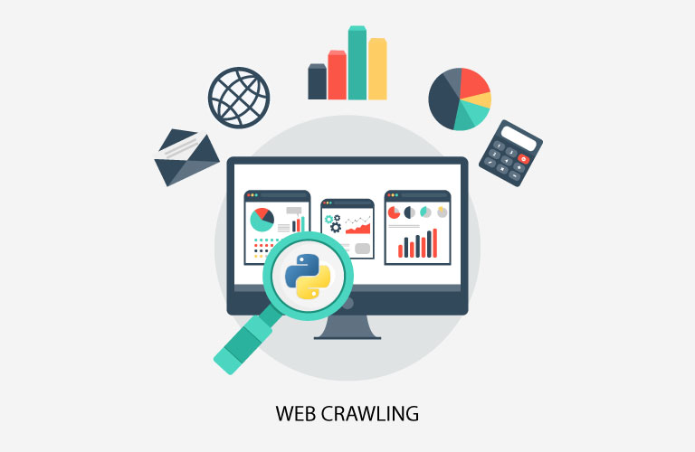

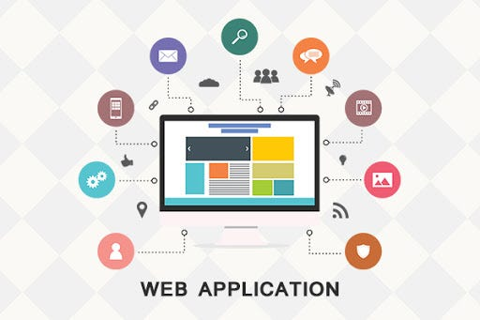
선택한 이유
• 다양한 기술 사용
해당 프로젝트에서 요구되는 기술은 크게 웹 크롤링, AI
웹 애플리케이션을 요구하고 있다.
한개의 기술만을 사용하는 것과는 달리 다양한 기술을
사용하여 다양한 경험을 한다는 것이 향후 자기 개발에
더 도움이 될 것이라 판단하였다.
14

Slide 15
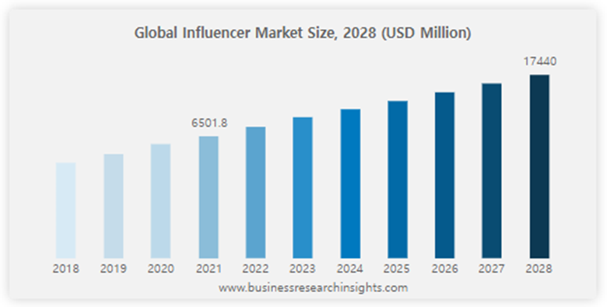
선택한 이유
• 성장 가능성 매우 큰 시장
현재 SNS를 활용한 마케팅 시장은 계속 성장하는 중이며
이를 위한 취업 시장 또한 계속 만들어지는 시장이다.
졸업 이후, 취업 시장 선택에서 해당 분야의 사람들과
이야기하고 개발했던 경험은 추후 좋은 취업의 길이
될 것이다.
15

Slide 16
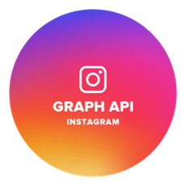

관련된 자원
• 인스타그램 API
- 인스타그램 FEED 데이터 수집
- 인스타그램 댓글 데이터 수집
• Lev.ai
- 데이터 전처리, AI 모델 생성, 검증 및 배포
- 인스타그램 글을 수집하고 처리하여 API 배포
16

Slide 17
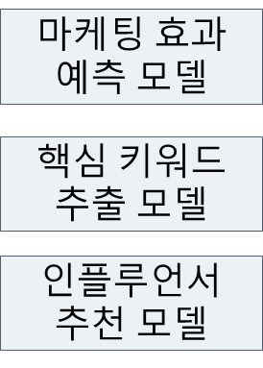
가능한 아이디어
인플루언서가 어느 종류의 상품을 홍보하였을 때
어느 정도의 매출 상승 혹은 홍보의 효과가 있는지 예측
인플루언서의 FEED와 해시태그 및 댓글을 분석하여
연관된 키워드를 추출
마케터에게 상품의 설명 및 키워드를 제공받으면
정보와 가장 일치하며 마케터가 원하는 홍보의
결과물을 가져다 줄 인플루언서 추천
17

